Slide 1
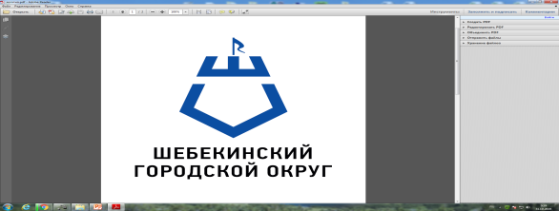
Бюджет для граждан
ФИЗИЧЕСКАЯ КУЛЬТУРА И СПОРТ КУЛЬТУРА
ОБРАЗОВАНИЕ СОЦИАЛЬНАЯ ЗАЩИТА
2022
ИТОГИ
ИСПОЛНЕНИЯ
Комитет финансов и бюджетной политики администрации Шебекинского городского округа

Slide 2
Основные понятия
БЮДЖЕТ – форма образования и расходования денежных средств, предназначенных для финансового обеспечения задач и функций государства и местного самоуправления
ДОХОДЫ БЮДЖЕТА – поступающие в бюджет денежные средства (налоги юридических и физических лиц, административные платежи и сборы, безвозмездные поступления)
Превышение доходов над расходами образует положительный остаток бюджета ПРОФИЦИТ
При превышении доходов над расходами принимается решение, как их использовать (например, накапливать резервы, остатки, погашать долг)
РАСХОДЫ БЮДЖЕТА – выплачиваемые из бюджета денежные средства (социальные выплаты населению, содержание учреждений городского округа, капитальное строительство и др.
Если расходная часть бюджета превышает доходную, то бюджет формируется с ДЕФИЦИТОМ
При превышении расходов над доходами принимается решение об источниках покрытия дефицита

Slide 3


Основные понятия
МЕЖБЮДЖЕТНЫЕ ТРАНСФЕРТЫ – денежные средства, предоставляемые одним бюджетом другому бюджету бюджетной системы России.
ДОТАЦИИ – денежные средства, предоставляемые без конкретной цели их использования.
СУБСИДИИ – денежные средства, предоставляемые на определенные цели на условиях долевого финансирования.
СУБВЕНЦИИ – денежные средства, предоставляемые на финансирование переданных полномочий.
Бюджетным кодексом Российской Федерации определен принцип сбалансированности бюджета, который означает, что объем расходов должен соответствовать объему доходов и поступлений источников финансирования его дефицита.

Slide 4
В бюджетной системе Российской Федерации существуют три уровня бюджета
Федеральный
бюджет
Областной бюджет
Местный бюджет
Бюджеты поселений

Slide 5


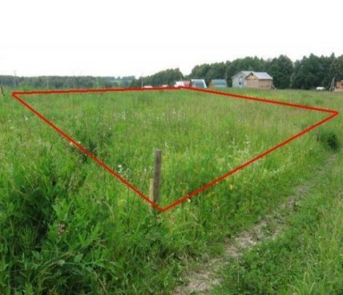
Доходы бюджета
Доходы бюджета –безвозмездные и безвозвратные поступления денежных средств в бюджет
Налоговые доходы
Налог на доходы физических лиц – 53,5% (федеральный налог);
Единый налог на вмененный доход- 100% (местный налог);
Единый сельскохозяйственный налог – 100% (федеральный налог);
Налог, взимаемый в связи с применением патентной системы налогообложения – 100% (областной налог);
Доходы от уплаты акцизов – 100% (федеральный налог);
Земельный налог – 100% (местный налог);
Налог на имущество физических лиц – 100% (местный налог);
Государственная пошлина – 100%;
Задолженность по отмененным налогам – 100%.
Неналоговые доходы
Арендная плата за земли – 100%;
Доходы от сдачи в аренду имущества -100%;
Плата за негативное воздействие на окружающую среду – 60 %;
Доходы от реализации имущественного комплекса – 100%;
Штрафы – 100%.
Безвозмездные поступления
Поступления от других бюджетов (межбюджетные трансферты), организаций, граждан (кроме налоговых и неналоговых доходов)

Slide 6
Организационно-правовые основы бюджетного процесса
муниципального образования
Конституция Российской Федерации
Бюджетный кодекс Российской Федерации
Налоговый кодекс Российской Федерации
Федеральный закон «Об общих принципах организации местного самоуправления в Российской Федерации»
от 6 октября 2003 г. № 131-ФЗ
Закон Белгородской области от 16 ноября 2007 года № 162 «О бюджетном устройстве и бюджетном процессе в Белгородской области»
Решение Совета депутатов Шебекинского городского округа № 44 от 18 ноября 2018 года «Об утверждении Положения о бюджетном устройстве и бюджетном процессе в Шебекинском городском округе»
Устав Шебекинского городского округа

Slide 7
Решение Совета депутатов Шебекинского городского округа от 16.11.2018 № 44 «Об утверждении Положения о бюджетном устройстве и бюджетном процессе в Шебекинском городском округе»
Публичные слушания по проекту бюджета
Вынесение проекта бюджета на Совет депутатов
до 15 ноября
Рассмотрение проекта бюджета в первом чтении
до 10 декабря
Публичные слушания по отчету об исполнении бюджета
Утверждение отчета об исполнении бюджета
Вынесение отчета на Совет депутатов
до 1 мая
Утверждение проекта бюджета во втором чтении
до 28 декабря
Внешняя поверка отчета КСП
до 1 апреля
Исполнение бюджета (финансовый год)

Slide 8
Структура расходов бюджета
Образование
Социальная политика
Национальная экономика
Жилищно-коммунальное хозяйство
Общегосударственные вопросы
Культура
Физическая культура и спорт
Национальная безопасность и правоохранительная деятельность
Охрана окружающей среды
Средства массовой информации

Slide 9
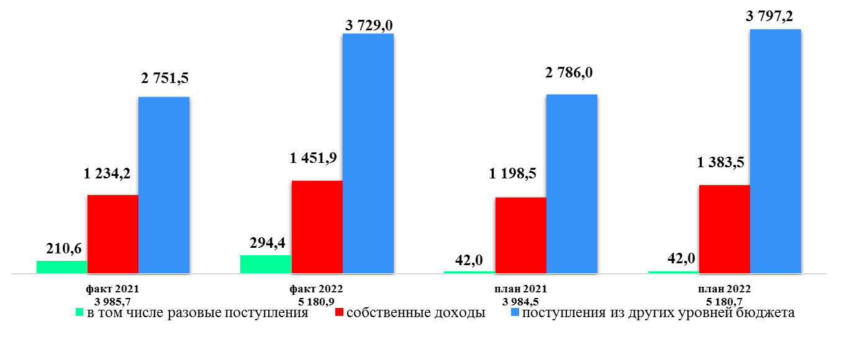
Динамика доходной части бюджета
Шебекинского городского округа за 2021-2022 гг.
млн. рублей
Наименование доходов | Отклонения факта 2022 к факту 2021 | Темп роста 2022 к 2021 без разовых доходов % | Отклонения плана 2022 к факту 2022
Собственные доходы | + 217,7 | 117,6 | + 68,4
Поступления из других уровней бюджетов | + 977,5 | 135,5 | - 68,2
Итого | + 1 195,2 | 130,0 | + 0,2

Slide 10
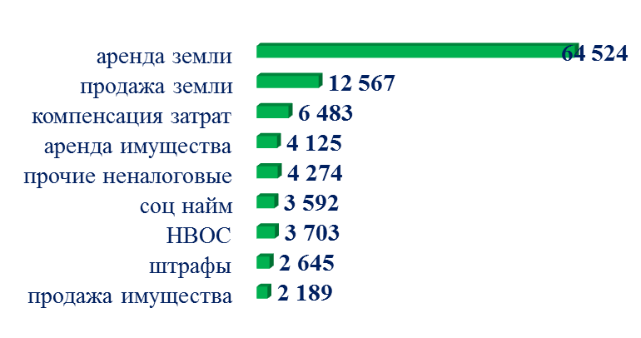
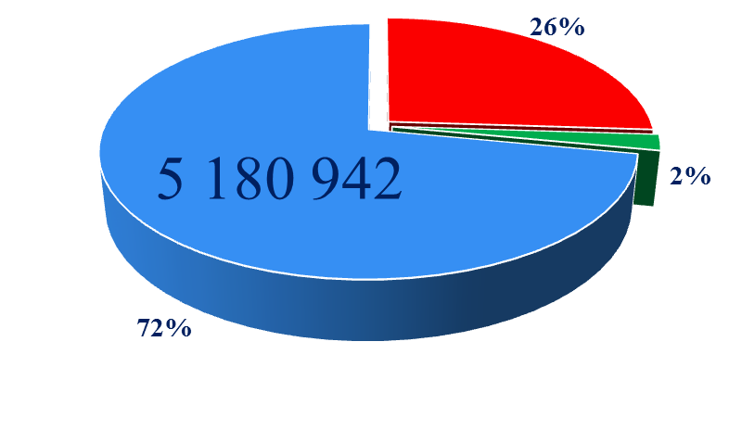
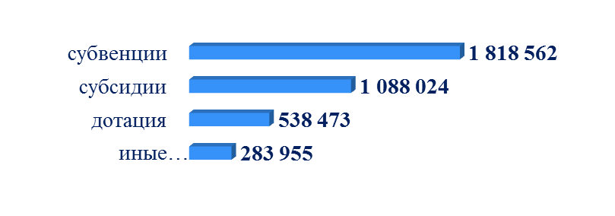
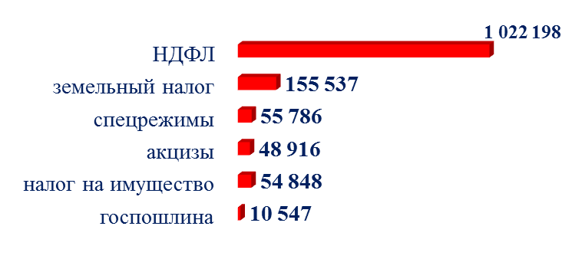
Основные характеристики бюджета
Шебекинского городского округа
Налоговые доходы – 1 347 825
тыс.рублей
Неналоговые доходы – 104 102
Поступления из других
уровней бюджета – 3 729 014

Slide 11
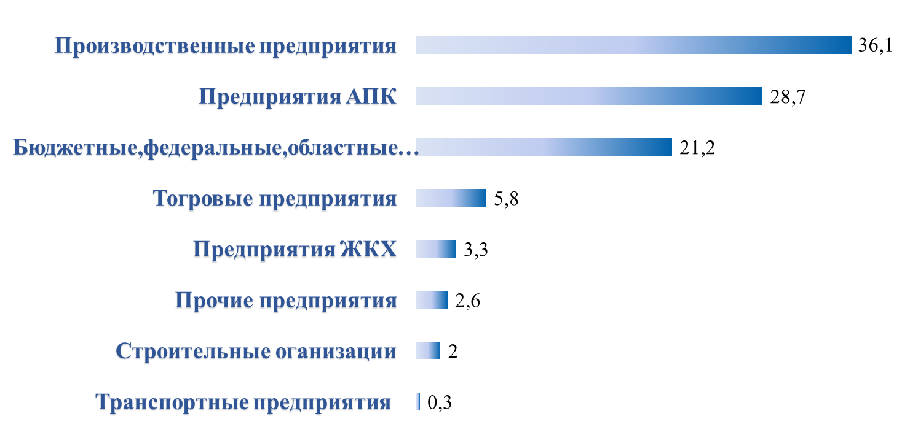
Поступления НДФЛ по категориям плательщиков
%

Slide 12
Бюджет Шебекинского городского округа в разрезе отраслей
тыс.руб

Slide 13
Меры социальной поддержки граждан Шебекинского городского округа в 2022 году
Ежемесячная денежная компенсация на оплату ЖКУ отдельным категориям граждан 17 504 чел.
Ежемесячные денежные выплаты
101 128 тыс. руб.
Предоставление ЕДК расходов на уплату взноса на капитальный ремонт общего имущества в многоквартирном доме лица, достигшим возраста 70 и 80 лет 921 чел.
ветеранам труда, ветеранам военной службы
2 908 чел.
37 118 тыс. руб.
1 871 тыс. руб.
реабилитированным лицам и лицам, пострадавшим от политических репрессий, труженикам тыла
48 чел.
Выплата пособий малоимущим гражданам и гражданам, оказавшимся в трудной жизненной ситуации
57 чел.
699 тыс. руб.
829 тыс. руб.
лицам, родившимся в период с 22 июня 1923 года по 3 сентября 1945 года (Дети войны)
5 245 чел.
Предоставление гражданам субсидий на оплату жилого помещения и коммунальных услуг
466 чел.
64 080 тыс. руб.
5 906 тыс. руб.

Slide 14
Меры социальной поддержки граждан Шебекинского городского округа в 2022 году
Меры социальной поддержки на оплату жилого помещения и коммунальных услуг отдельным категориям граждан 5 785 чел.
Выплата денежных средств на содержание ребенка в семье опекуна и приемной семье
104 чел.
45 483 тыс. руб.
12 968 тыс. руб.
Выплата ежемесячных пособий гражданам, имеющим детей
2 630 чел.
Выплата вознаграждения, причитающегося приемному родителю
34 чел.
19 518 тыс. руб.
5 720 тыс. руб.
Выплата семьям, родившим третьего и последующих детей по предоставлению регионального материнского (семейного) капитала
65 семей
Выплата многодетным семьям (проезд, школьная форма, услуги связи)
496 чел.
4 777 тыс. руб.
1 954 тыс. руб.

Slide 15
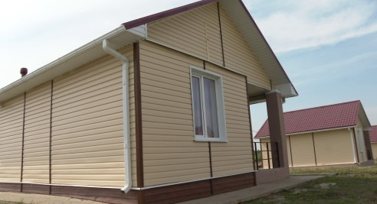

Меры социальной поддержки граждан Шебекинского городского округа в 2022 году
Обеспечение жильем молодых семей
15 молодых семей
17 013 тыс. руб.
Обеспечение жильем детей-сирот, детей оставшихся без попечения родителей, и лиц из их числа - 29 квартир
Оказание государственной социальной помощи на основании социального контракта отдельным категориям - 222 чел.
60 189 тыс. руб.
Обеспечение равной доступности услуг общественного транспорта для отдельных категорий граждан (ЕСПБ)
34 224 тыс. руб.
Подвоз больных на гемодиализ
4 193 тыс. руб.
2 873 тыс. руб.
Доплата к пенсиям муниципальным служащим 121 чел.
Общественные организации
11 489 тыс. руб.
2 701 тыс. руб.
Выплаты Почетным гражданам, стипендии студентам-целевикам
Мероприятия
1131 тыс. руб.
1 655 тыс. руб.

